Slide 1
Optimización de la Retención de Talento
Análisis, estrategias y modelo predictivo
José Ángel González Rodríguez

Slide 2
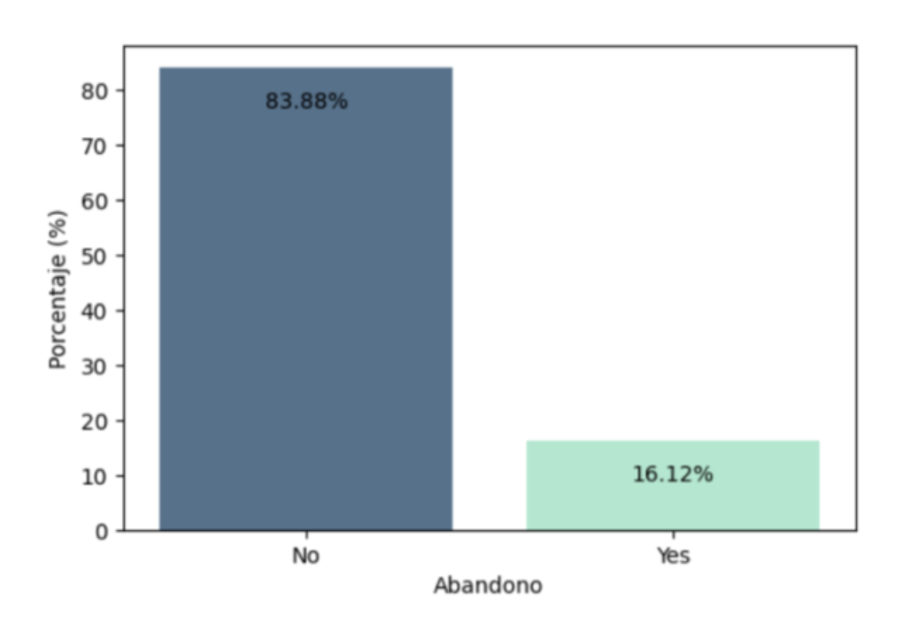


CONTEXTUALIZACIÓN DEL PROBLEMA
PROBLEMA
Pérdida de talento
Costos de sustitución
SOLUCIÓN
Modelo ML
Hallazgos
Estrategias
Porcentaje de abandono

Slide 3
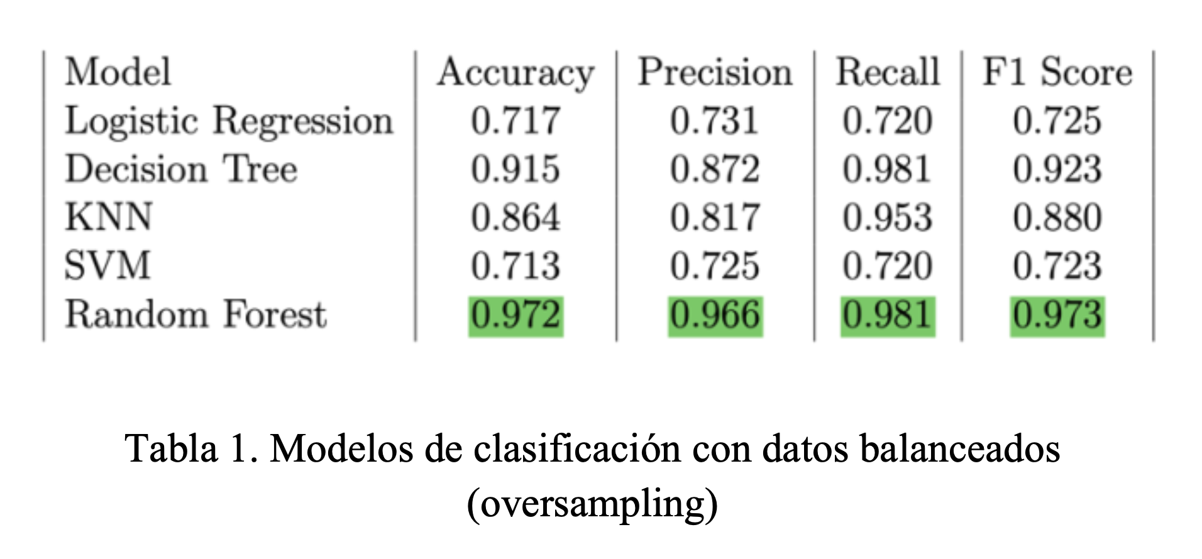
MODELO DE PREDICCIÓN
MÉTRICAS RF
Accuracy : 97%
Precision : 97%
Recall : 98%
F1 Score: 97%
Random Forest balanceado tiene el mejor rendimiento

Slide 4
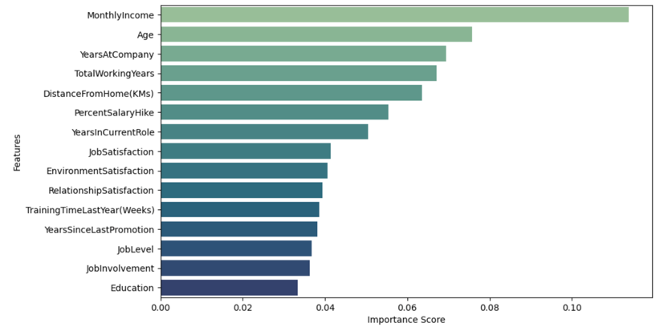
PRINCIPALES HALLAZGOS
Ingresos
Edad y experiencia
Distancia al hogar
Satisfación

Slide 5



ESTRATEGIAS DE RETENCIÓN DE TALENTO
MÉTRICAS DE EVALUACIÓN DE EFICACIA
Tasa de Retención
Costo de Reemplazo
Evaluación de impacto de las estrategias
Beneficios y prestaciones adicionales
Programas de Desarrollo Profesional
Flexibilidad laboral

